Slide 1

Introdução a Arquitetura e
Organização de Computadores
Prof. Thiago Salhab Alves
thiago.alves16@fatec.sp.gov.br

Slide 2
Bibliografia
HENNESSY, John L., PATTERSON, David. Arquitetura de Computadores – Uma Abordagem Quantitativa. 5ª Ed. Campus: 2014.
TANENBAUM, Andrew S., Organização Estruturada de Computadores. 5ª Ed. São Paulo: Pearson, 2007.
TORRES, Gabriel, Hardware – curso completo. Rio de Janeiro: Axcel Books. 4, 2001.
MONTEIRO, Mário A. Introdução a Organização de Computadores. 4.ed. Rio de janeiro: LTC, 2000.
DEITEL, H.M., DEITEL, P.J., CHOFFNES, D.R. Sistemas operacionais . 3.ed. São Paulo: Prentice Hall, 2005.
TANENBAUM, Andrew S., Sistemas Operacionais Modernos. Rio de Janeiro: Prentice Hall. 2a, 2003.

Slide 3
O que é um computador?
Máquina destinada ao processamento de dados,
capaz de obedecer a instruções que visam produzir certas transformações nesses dados para alcançar um fim determinado.
Computador é um equipamento capaz de receber elementos relativos a um problema, submetê-lo a operações predeterminadas e chegar a um resultado.

Slide 4
Computador
É um conjunto de componentes eletrônicos (máquina) capaz de executar variados tipos de algoritmos e tratamento de informações (processamento de dados).
Entrada
(DADOS)
Processamento
Saída
(INFORMAÇÕES)

Slide 5
Computador
Características
  alta velocidade na execução de suas operações;
  grande capacidade de armazenar informações;
  capacidade de executar longas sequências alternativa de operações (programas);
  Pode ser programado.

Slide 6
Computador
Aplicações:
  1 - Científicas - cálculos balísticos, energia atômica
  2 - Comerciais - folha de pagamento, contabilidade, vendas
  3 - Simulação - tráfegos, previsão do tempo
  4 - Controle de processos - usinas nucleares, Petrobras
  5 – Lazer – jogos, bate papo, internet

Slide 7
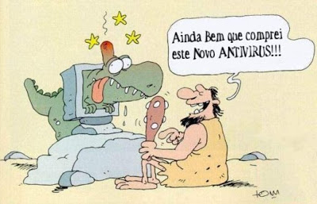
Onde tudo começou?

Slide 8
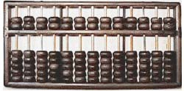

História da computação
Necessidade de fazer cálculos rápidos
2000 A.C. - Ábaco
1614 D.C. – Logaritmos (John Napier) e Régua de Cálculo (Wiliam Oughtred)
Notes:
Régua de Calculo: é um computador mecânico analógico que permite a realização de cálculos por meio de guias graduadas deslizantes. Baseou-se na tábua de Logaritimos.

Slide 9
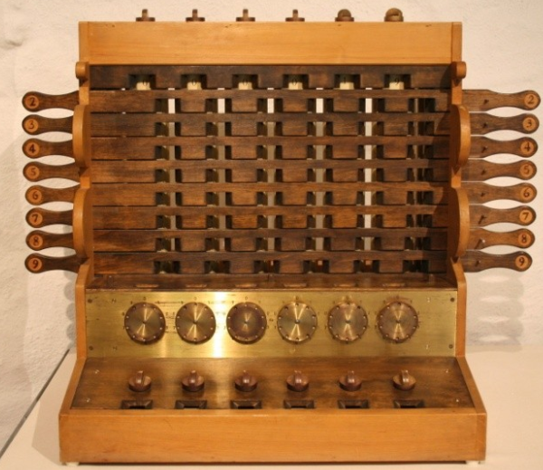
História da computação
1623 – Wilhelm Schickard
  Primeira máquina de calcular mecânica
  Adição e subtração

Slide 10
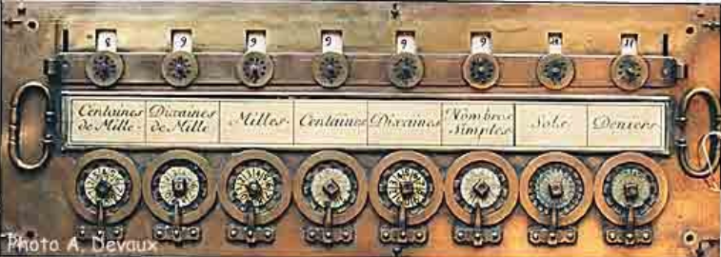
História da computação
1642 – Pascalina - Blaise Pascal
  6 rodas dentadas de 0 a 9
  Somas com 6 dígitos

Slide 11
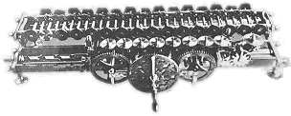
História da computação
1673 - Leibnitz - Aperfeiçoou a Pascalina permitindo as operações de multiplicação e divisão

Slide 12
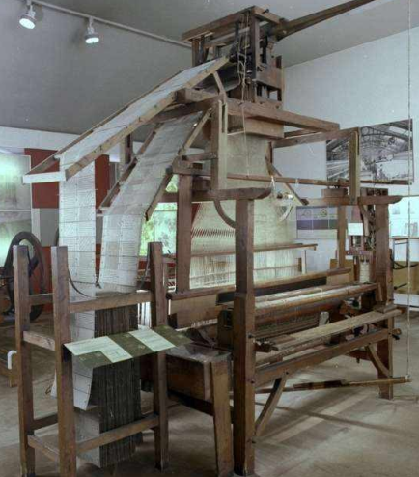
História da computação
1801 – Joseph-marie Jacquard
  Tear que lia cartões perfurados

Slide 13
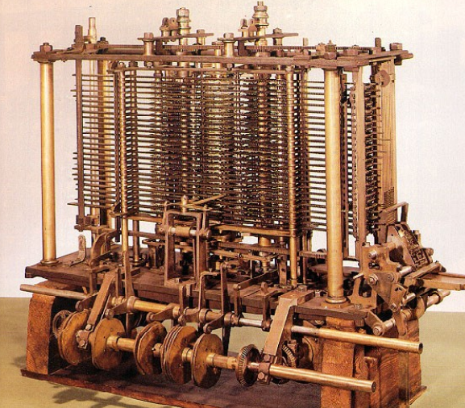
História da computação
1834 – Charles Babbage
  Maquina diferencial
  Entrada com cartões
  perfurados
  Criou o conceito da
  máquina analítica,
  com entrada, Proces-
  samento e saída (base
  do computador
  moderno)
Notes:
Charles Babbage: maquina analítica - projetou o primeiro computador de uso geral, utilizando apenas partes mecânicas – considerado um pioneiro da computação, ele não conseguiu terminar de fabricar a maquina, pois ela era muito complexa e cara para a época.

Slide 14
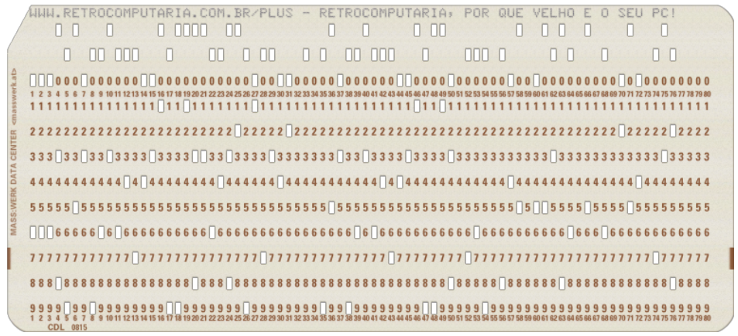
História da computação
Cartões perfurados

Slide 15
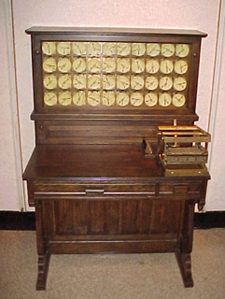
História da computação
1848 – Álgebra Booleana.
1890 - Bureau de Censo Demográfico dos EUA contratou Hermann Hollerith
  Método para processar dados
  tabulares (cartões perfurados lidos
  por um dispositivo mecânico)
  O censo foi concluído em “apenas”
  2,5 anos
  Em 1896 ele fundou a TMC
  Em 1924 ela passa a se chamar IBM
Notes:
Na matemática e na ciência da computação, as álgebras booleanas (também conhecida como "Álgebra de Boole") são estruturas algébricas que "capturam a essência" das operações lógicas E, OU e NÃO, bem como das operações da teoria de conjuntos soma, produto e complemento. Ela também é o fundamento da matemática computacional, baseada em números binários. Receberam o nome de George Boole, matemático inglês, que foi o primeiro a defini-las como parte de um sistema de lógica.

Slide 16
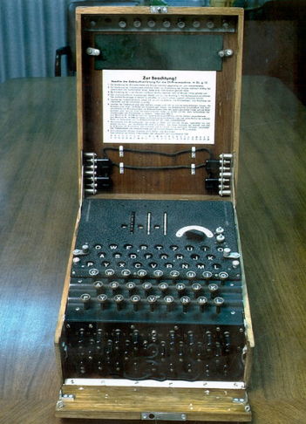
História da computação
1918 – Arthur Scherbius
  Patenteou a Enigma
  Máquina de criptografia
1928 – Exercito Alemão
criou o modelo G

Slide 17
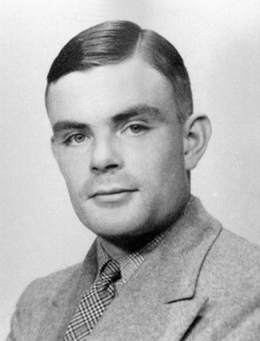
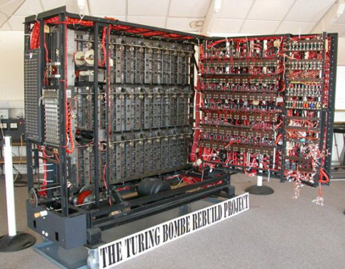
História da computação
Alan Turing
  Criou a Bombe em 1939 para quebrar a criptografia das mensagens alemãs.
  Criou a máquina de Turing – modelo abstrato do funcionamento lógico de um computador.
Notes:
Alan turing – Maquina teórica que pode modelar qualquer computador digital. Capaz de manipular símbolos em uma fita de acordo com uma série de regras para guardar a informação

Slide 18


Slide 19
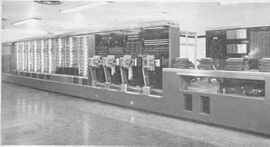
História da computação
1943 – Mark I - Primeira máquina elétrica de processamento de dados
Notes:
O MARK I tinha cerca de 17 metros de comprimento por 2,5 metros de altura e uma massa de cerca de 5 toneladas. Contrato entre a Marinha dos Estados Unidos da América (US Navy ) e a Universidade de Harvard para construção de um calculador de tabelas para uso na navegação.

Slide 20
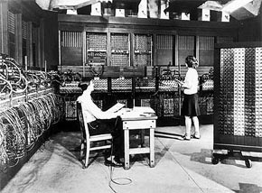
História da computação
1945 - ENIAC – (Electronic Numerical Integrator and Calculator)
  30 toneladas
  Quase 18000 válvulas
  10000 capacitores
  6000 interruptores
  167 m²
  160 Kwats
Notes:
O ENIAC dispunha de 18.800 válvulas de 16 tipos diferentes, 6.000 comutadores, 10.000 condensadores, 1.500 reles, e 50.000 resistencias. Ocupava 3 salas, era refrigerado por dois ventiladores movidos por motores Chrysler de 12 CV e tinha uma massa de cerca de 30 toneladas. Consta que, em média, tinha uma avaria em cada 6 horas de funcionamento.

Slide 21
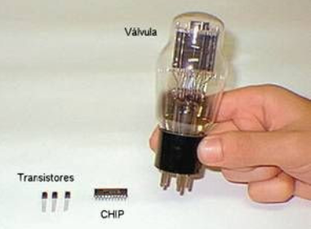

Slide 22
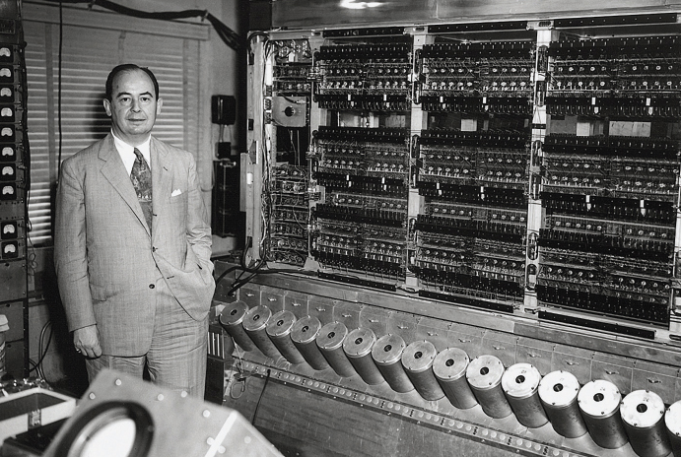
História da computação
1945 - Dr. John Von Neumann propôs a arquitetura para os computadores: os programas e os dados são previamente armazenados no computador (memória principal); execução sistemática e automática de todo o programa
Notes:
Von Neumann – First Draft – arquitetura usada até hoje – Unidade de entrada, Unidade de memória, unidade lógica e aritmética, unidade de controle, unidade de saída.

Slide 23
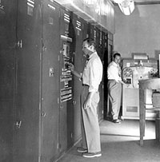
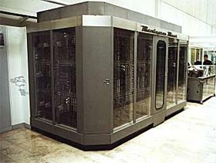
História da computação
1949 - EDVAC (Electronic Delay Storage Automatic Calculator) - Universidade de Cambridge
1950 – UNIVAC – 1º Computador Comercial
  Era vendido por $1.500.000,00
  Cartões magnéticos
1947 - Invenção do Transistor - Máquinas menores e mais rápidas
Notes:
EDVAC (Electronic Discrete Variable Automatic Computer), por sua sigla em Inglês, foi um dos primeiros computadores eletrônicos. Ao contrário do ENIAC, não era decimal, mas binários e foi o primeiro programa concebido para ser armazenado. Este projeto tornou-se a arquitetura padrão para os computadores mais modernos.
O custo do EDVAC foi semelhante ao do ENIAC, apenas abaixo de $ 500.000.
EDVAC fisicamente possuía quase 6.000 tubos de vácuo e 12.000 diodos. Consumidos 56 kilowatts de potência. Abrangendo 45,5 metros quadrados de espaço e pesava 7850 kg.
A equipe operacional composta por trinta pessoas para cada turno oito horas.
UNIVAC - Era programado ajustando-se cerca de 6.000 chaves e conectando-se cabos a um painel.
foi vendido por um preço entre US$1,250,000 e $1,500,000. No total, 46 unidades.
O UNIVAC usava 5.200 válvulas, pesava 13 toneladas e consumia 125 kW para fazer 1905 operações por segundo, com um clock de 2.25MHz..

Slide 24
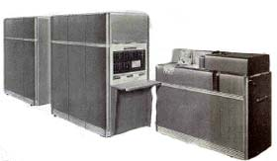
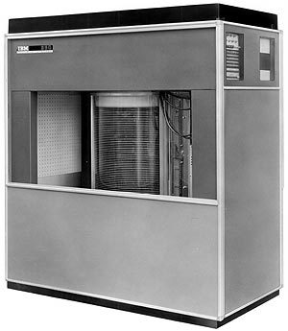
História da computação
1954 – IBM 650 – Pesava “apenas” 900 Kg
1958 - NCR - Primeiro computador com circuitos transistorizados (100%)
1958 - IBM 305 – 1º a utilizar discos magnéticos
Notes:
IBM 650 - As dimensões da Unidade Central de Processamento - CPU - eram 1,5 m X 0,9 m X 1,8 m e a sua massa era de 892 Kg. As dimensões da unidade de alimentação eram idênticas, mas a sua massa era de 1.348 Kg.
IBM 305 – disco de 4,4 MB

Slide 25
História da computação
1960 - Máquinas com CI's (Circuitos Integrados)
1964 - IBM sistema/360 (Circuitos Integrados) - Redução de tamanho, aumento da velocidade de processamento e de espaço de memória disponível, multitarefa
OS/360 - Sistema Operacional do sistema/360 (programa que controla o funcionamento dos recursos computacionais)

Slide 26
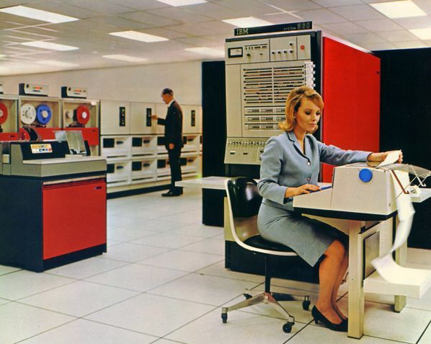
IBM/360

Slide 27
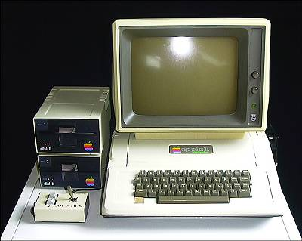
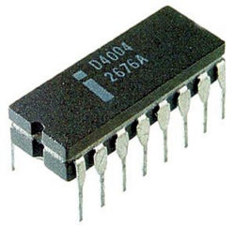
História da computação
Década de 70:
  Circuitos Integrados – Custos de produção começavam a cair
  Intel lança o 4004 – primeiro microprocessador
  Apple lança o Apple II
Notes:
Intel 4004 é uma Unidade Central de Processamento com 4-bits. Fabricado pela Intel Corporation em 1971, foi o primeiro microprocessador em um chip simples, assim como o primeiro disponível comercialmente.
O primeiro Apple II foi vendido em 5 de Junho de 1977, equipado com um processador MOS Technology 6502 com um clock de 1 MHz, 4 KB de memória RAM, um interface para cassetes áudio e uma ROM que incluía um interpretador de BASIC. O controlador de vídeo apresentava 24 linhas com 40 colunas de carateres (apenas letras maiúsculas), com saída NTSC para um monitor ou, através de um modulador RF, para uma televisão. Os utilizadores podiam gravar e carregar os programas a partir de um gravador de cassetes áudio. O preço de venda variava entre USD $1298 (com 4KB RAM) e USD $2638 (com 48KB RAM).

Slide 28
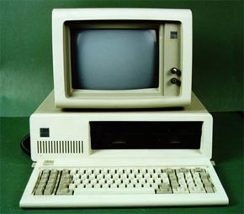
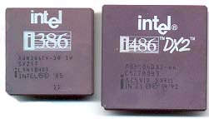
História da computação
CHIPS - VLSI (Very Large Scale of Integration)
1981 - IBM-PC XT - Um dos primeiros computadores pessoais (microprocessador INTEL 8088 de 4,77 MHz)
1986 - IBM PC AT 286 (microprocessador INTEL 80286 de 6 a 12 MHz).
1989 - 386 – 80386 de 12 a 25 MHz
1991 - 486 – 80486 de 25 a 66 MHz

Slide 29
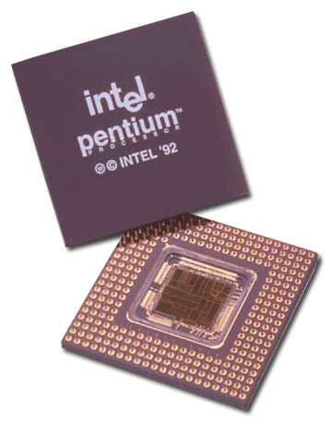
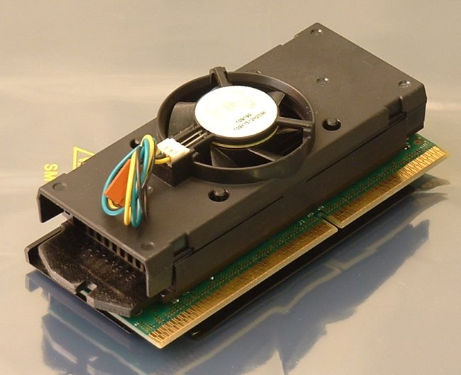
História da computação
Milhões de transistores em um único CHIP
1995 - PENTIUM - 75 a 350 MHz
1997 - PENTIUM II - 250 a 450 MHz
1999 - PENTIUM III - 450 a 900 MHz
2001 - PENTIUM IV - 1GHz a 2GHz
2002 - PENTIUM IV - 2GHz a 3GHz

Slide 30
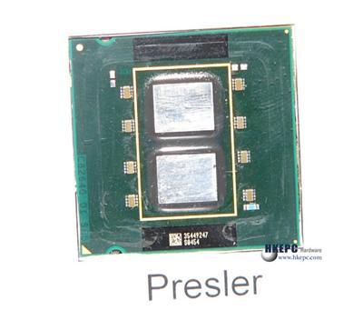
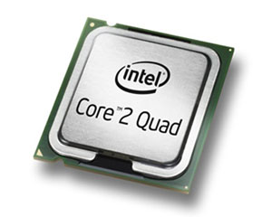
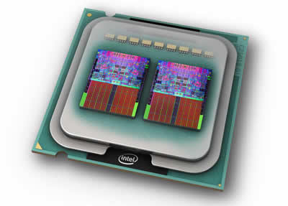
História da computação
2003 - PENTIUM IV – acima de 3GHz
2004 – Processadores com 64 Bits
2005 – PENTIUM D – 2 núcleos
2006 – CORE 2 DUO – 1,8Ghz a 2,9 Ghz
2007 – CORE 2 QUAD – 4 núcleos

Slide 31
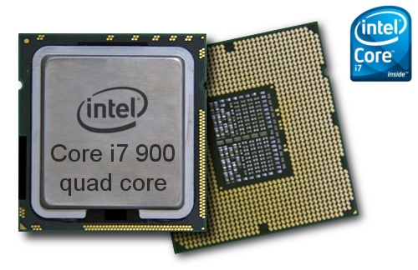
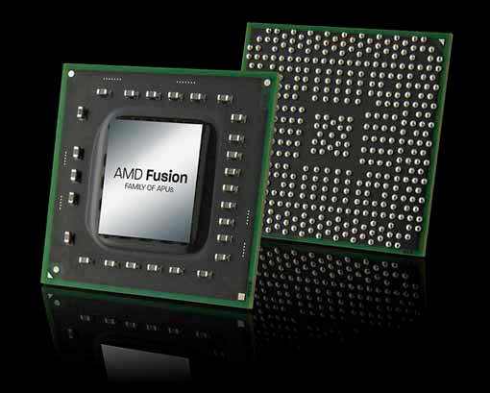
História da computação
2009 – CORE i7 – 4 núcleos 8 Threads – 45 nm
2011 – AMD Fusion – APU
2017 – CORE i7 – 8ª geração 6 núcleos 12 Threads
2017 – CORE i9 – 18 núcleos 36 Threads 14nm – primeiro processador Intel doméstico a superar 1TFlop

Slide 32
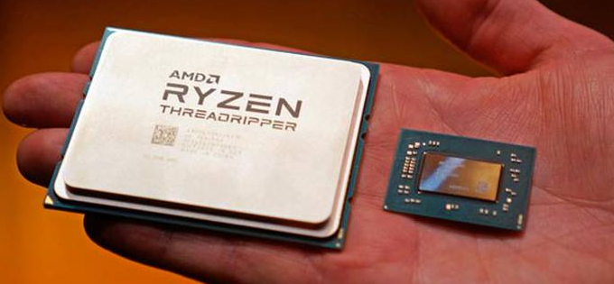
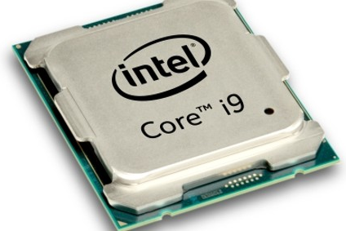
História da computação
2017 – AMD Ryzen – 8 núcleos 16 Threads
2018 – AMD Ryzen Threadripper – 32 núcleos 64 threads 12nm
2019 – Processadores de 7nm
2020 – Apple M1 5nm
2021 – CORE i9 – 12ª geração 16 núcleos 24 Threads – 8 núcleos de alta performance e 8 núcleos com eficiência de energia

Slide 33
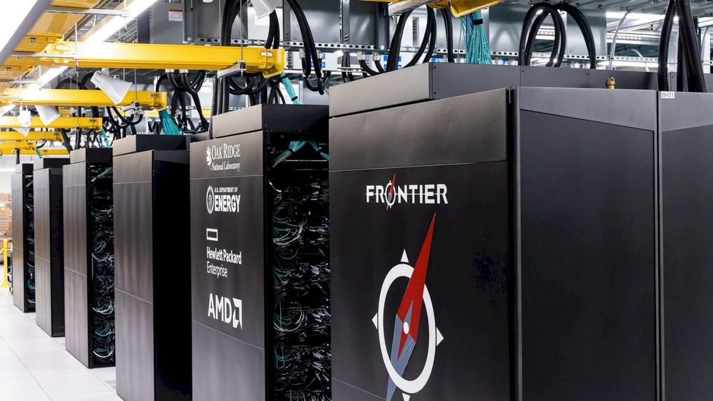
Super computadores
Frontier (EUA)
  8.730.112 Núcleos
  1.102 PetaFlops
EPIC 64C 2Ghz
AMD Instinct MI250X
69.840.896 GB

Slide 34
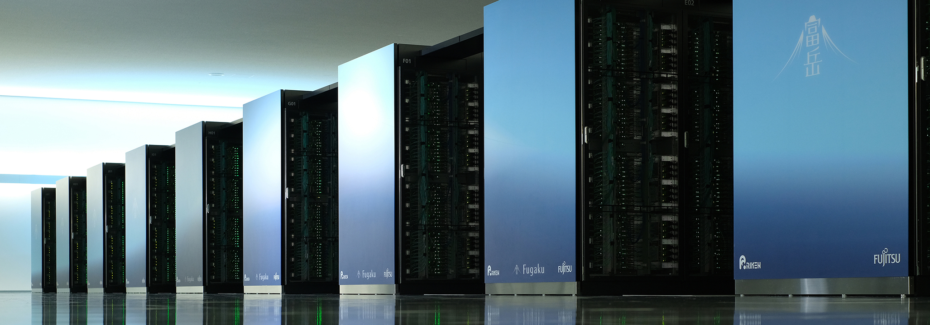
Super computadores
A64FX 48C 2.2GHZ
NVIDIA Volta GV100
5.087.232 GB
Fugaku (Japão)
  7.630.848 Núcleos
  442,01 PetaFlops

Slide 35
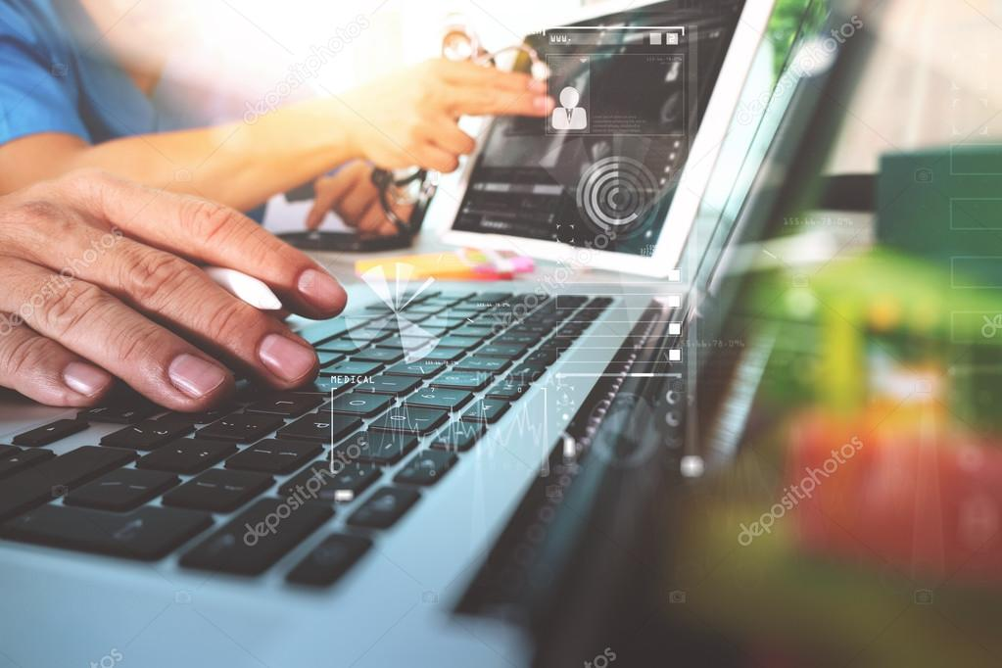
Computadores atuais
Telas sensíveis ao toque
SSD
Placas de vídeo com grande poder de processamento
Realidade aumentada

Slide 36

Futuro da computação
O que esperar do futuro da computação?
Quais tecnologias devem aparecer nos próximos anos?
Como essas tecnologias afetarão o mundo e a sociedade que vivemos?

